Slide 2
Unidad 5 : Los Retos del Nuevo Siglo
Capitulo 15: Economía y sociedad modernas

Slide 3
Para aprender…
¿Qué transformaciones sociales afectaron a Puerto Rico en las ultimas décadas del siglo XX?
Paginas 246-251

Slide 4
Términos que debes aprender
Globalización
Salario mínimo federal
Petroquímicas
Crisis petrolera
OPEP
Sector de servicios

Slide 5
Otro cambio de siglo
Las ultimas tres décadas del siglo XX y las primeras del XXI presentan características bien distintas a ninguno otro en la historia de Puerto Rico. Los mayores impactos de índole socioeconómico que la isla ha recibido tiene mucho que ver con un fenómeno conocido como globalización.
PULSAR

Slide 6
Cambian las estrategias
En la década de los sesenta, el modelo basado en atraer inversión de compañías foráneas dejó de funcionar. Un problema clave fue la decadencia de la industria textil local como resultado del aumento en el salario mínimo federal, o el pago básico por hora establecido por el gobierno de EEUU al comenzar esa década.

Slide 7
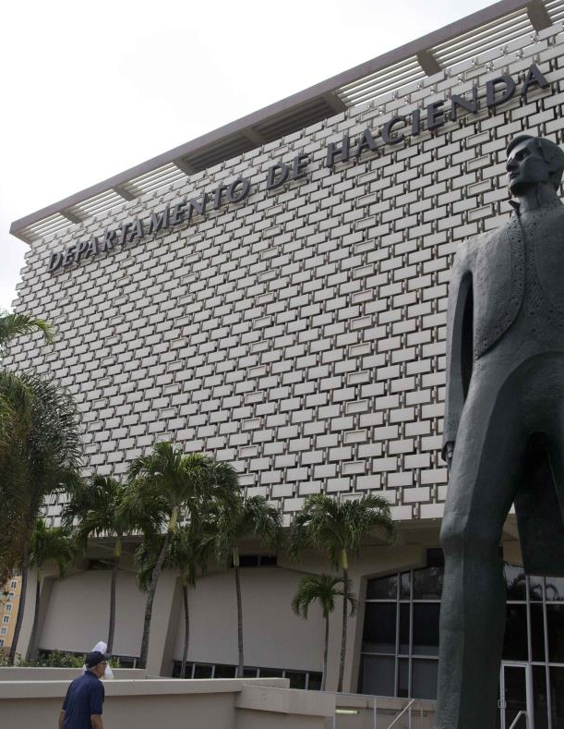
Mientras esas compañías operaron en la isla, pagaban pocas contribuciones al ELA, pero los obreros pagaban bastante, cosa que permitió al gobierno ampliar su oferta de servicios. Pero al irse, la cosa cambio. No para bien.
Todo esto es un ejemplo de una de las debilidades más grandes en nuestro programa de desarrollo: la dependencia en las políticas económicas, comerciales y contributivas de EEUU sin tener ningún tipo de influencia sobre ellas.

Slide 8
CORCO y la industria de energía
¿Recuerdan la industria pesada que el ELA buscaba atraer a la isla? Llegaron en la forma de petroquímicas, o instalaciones que refinan petróleo. Aquí se creó la CORCO, con 8 plantas. Ella producía gasolina, queroseno, aceite diesel, aceites combustibles, propano, butano y otros derivados del petróleo. Luego de 20 años, ésta y otras refinerías cerraron en la isla, dejando atrás la promesa de un mejor futuro para Puerto Rico.

Slide 9
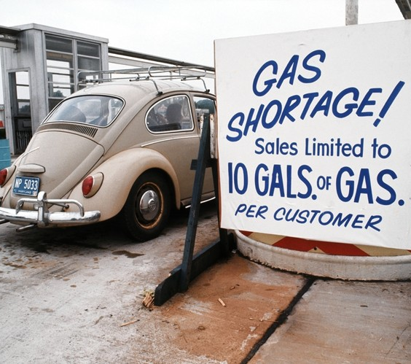
Crisis del petróleo
Mientras el precio del petróleo se mantuvo bajo, las petroquímicas locales prosperaban. Pero eso no duró. Comenzando en 1973, la escases del petróleo disparó una inflación sin precedentes. Todos los productos y servicios relacionados al petróleo subieron de precio dramáticamente. La gasolina escaseó en todo el mundo, principalmente en EEUU y Europa. Bienvenidos a la Crisis petrolera del ‘73.
PULSAR

Slide 10
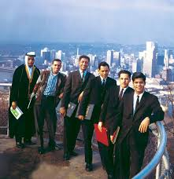
El evento se dio cuando la Organización de Países Árabes Exportadores de Petróleo (OPEP) decidió no vender a los países que habían apoyado a Israel durante la guerra de Yom Kipur, conflicto entre Israel, Siria y Egipto.
La decisión prohibía vender petróleo a EEUU y a sus aliados de Europa. Como el mundo tenía una gran dependencia al petróleo, esto causó un fuerte efecto inflacionista y una merma de la actividad económica mundial.

Slide 11
Tal y como en el resto del mundo, Puerto Rico se vio afectado por la crisis. El encarecimiento del petróleo eventualmente llevó a CORCO a la quiebra en 1982. La crisis también hizo que los costos de transportación aumentaran a tal punto que, junto a la leyes de Cabotaje vigentes en la isla, aumentaron dramáticamente el costo de vida de los puertorriqueños. La economía local comenzó su descenso.

Slide 12
Las 936
Puerto Rico sufrió por la recesión mundial, los malestares de la economía americana y los altos precios de las importaciones de petróleo. Esto aumentó masivamente el desempleo y el fin del modelo puertorriqueño de exportaciones a EEUU, basado en la mano de obra barata local. La consecuente crisis social y estructural que sufría la economía isleña puso presión en los niveles de ayuda federal como por ejemplo, en el Programa de Cupones de Alimentos y en otras medidas federales de alivio al desempleo, aumentando la dependencia de Puerto Rico en la metrópoli.

Slide 13
Para reanimar la economía de Puerto Rico y reducir la dependencia de los fondos federales, el Congreso enmendó el Código de Rentas Internas y creó la sección 936, en 1976. La sección 936 del Código de Rentas Internas fue una medida del Gobierno federal para promover que corporaciones americanas pudieran operar en Puerto Rico y quedar eximidas de pagar contribuciones. La medida promovió la industria bancaria y financiera, además de las farmacéuticas y electrónicas.

Slide 14
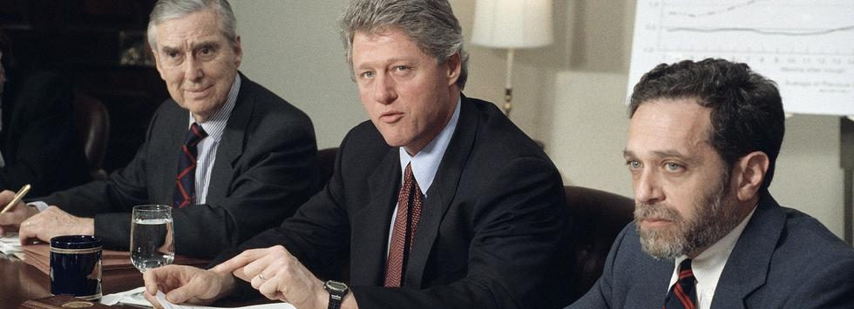
Para 1993, afrontando la situación del déficit presupuestario en EEUU, el presidente Bill Clinton reexaminó la 936 y recomendó su eliminación. La época después de la 936 demuestra la creciente pérdida de empleos en la isla relacionados con la manufactura, una tendencia reflejada desde 1997.

Slide 15
Crece el sector de servicios
Con la pérdida de las 936, y la eventual perdida de empleos en el sector industrial, el sector de servicios comenzó a aumentar como principal fuente de empleos en la isla. El sector de servicios esta compuesto de:
Comercio
Servicios a empresas
Educación
Turismo y muchos otros.

Slide 16
Es hora de leer
Toma 25 minutos para leer y contestar la pregunta inicial y definir los términos del día. Prepárate para discutir la lectura en clases. Pero eso no es todo…

Slide 17
Demuestra lo que sabes
Completa las actividades de assessment de la pagina 251 del libro. Envíala al maestro al terminar.

Slide 18
En la próxima lección
Jim Soto © 2021

